Slide 1
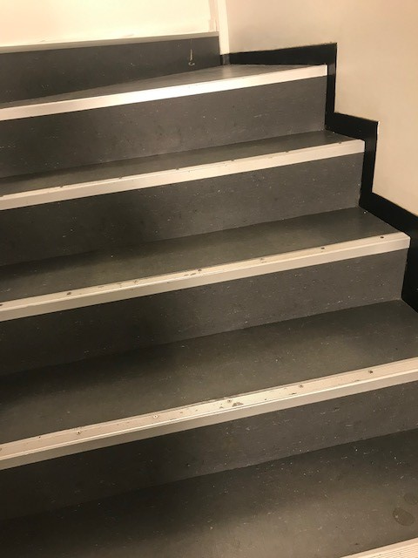
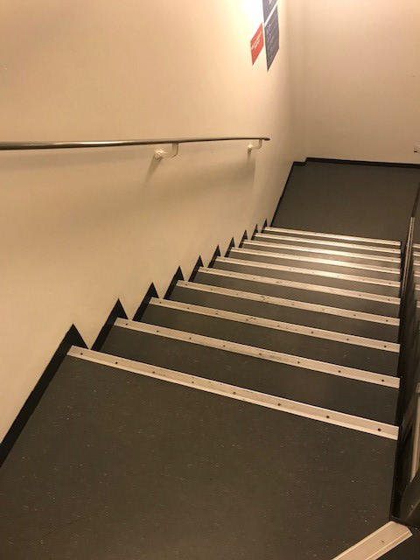
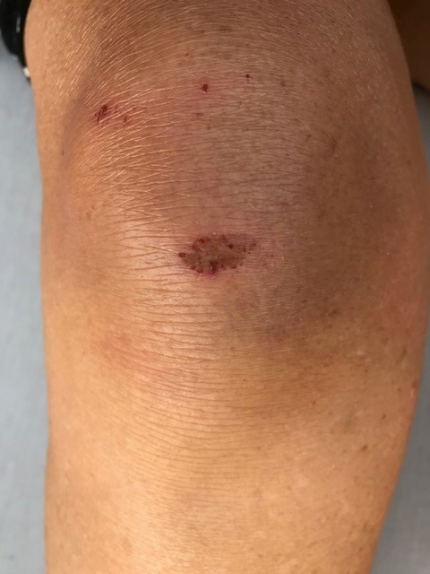
Safety Moment
DTU Injury 21-08-2020
Jeg snublede på trappen ved elevatoren på vej op fra frokoststuen med et kaffe/vandglas i hver hånd.
Jeg nåede ikke at tage fra, så faldt forover med det ene knæ direkte i metalkanten på et trappetrin.
Efterfølgende smerter i knæ, ankel, lænd og skulder.

